Slide 1
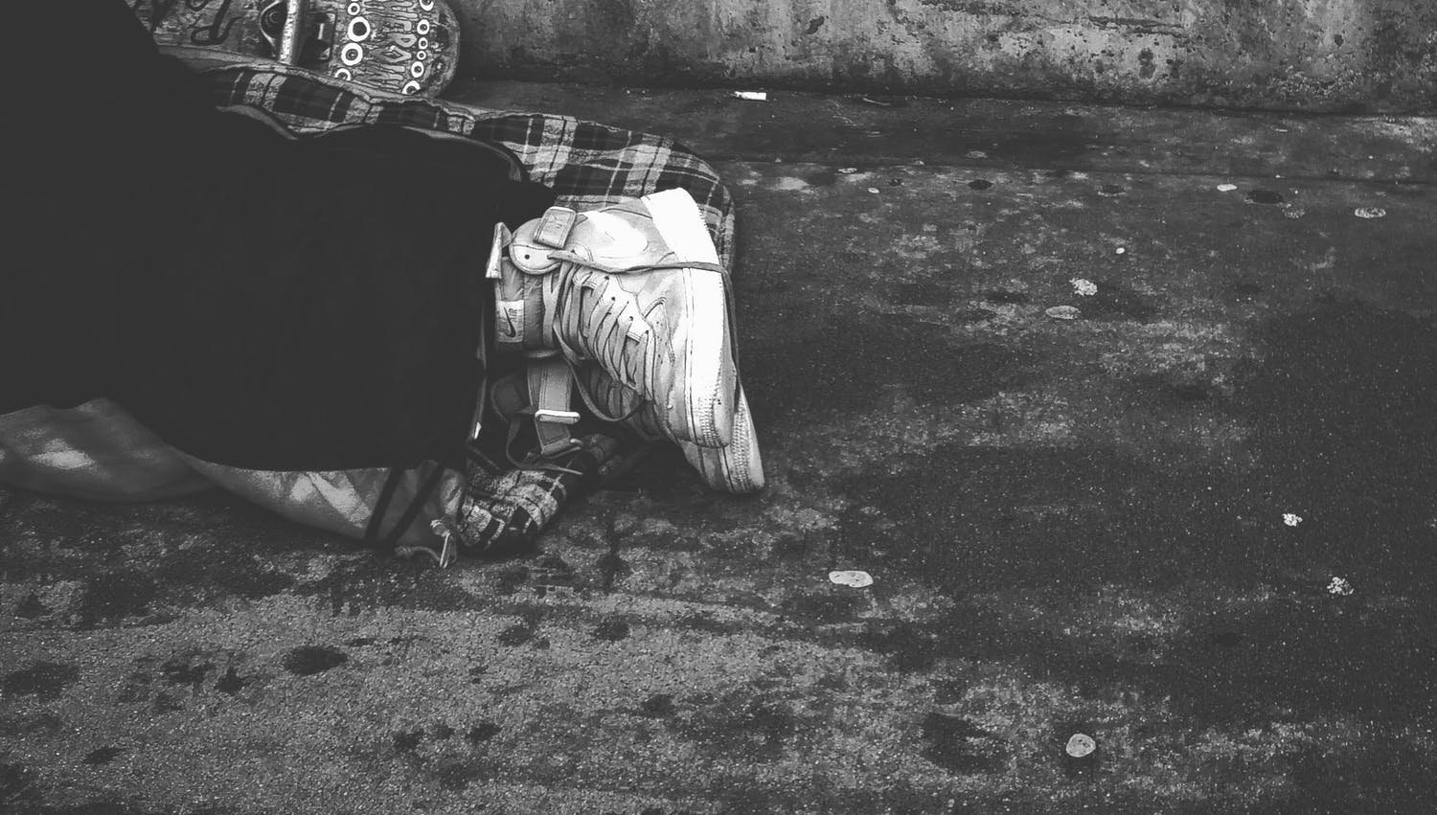
(ON)GEZIEN.
SAMEN BOUWEN AAN EEN STAD DIE MENSEN IN HERSTEL VAN EEN VERSLAVING KANSEN BIEDT
Prof. Charlotte Colman
ROSA, 2023

Slide 2
“IK KIES OM TE LEVEN.
IK WIL GRAAG OUD WORDEN, ZONDER DRUGS, ZONDER EEN LEVEN OP STRAAT”
(PETER*, 2010)

Slide 3
Faces of Addiction, rehabs.com

Slide 4
PERSOONLIJK
SOCIAAL
GEMEENSCHAP

Slide 5
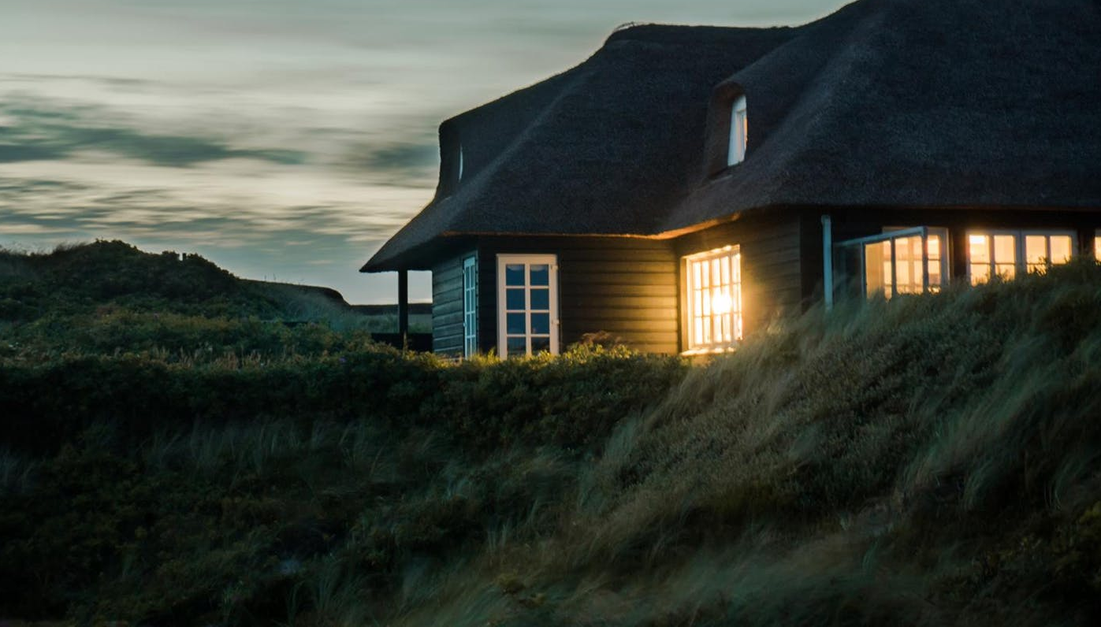
“I SUPPORT HELP FOR PEOPLE IN RECOVERY, AS LONG AS IT’S NOT IN MY BACK YARD”
( UK SURVEY)

Slide 6
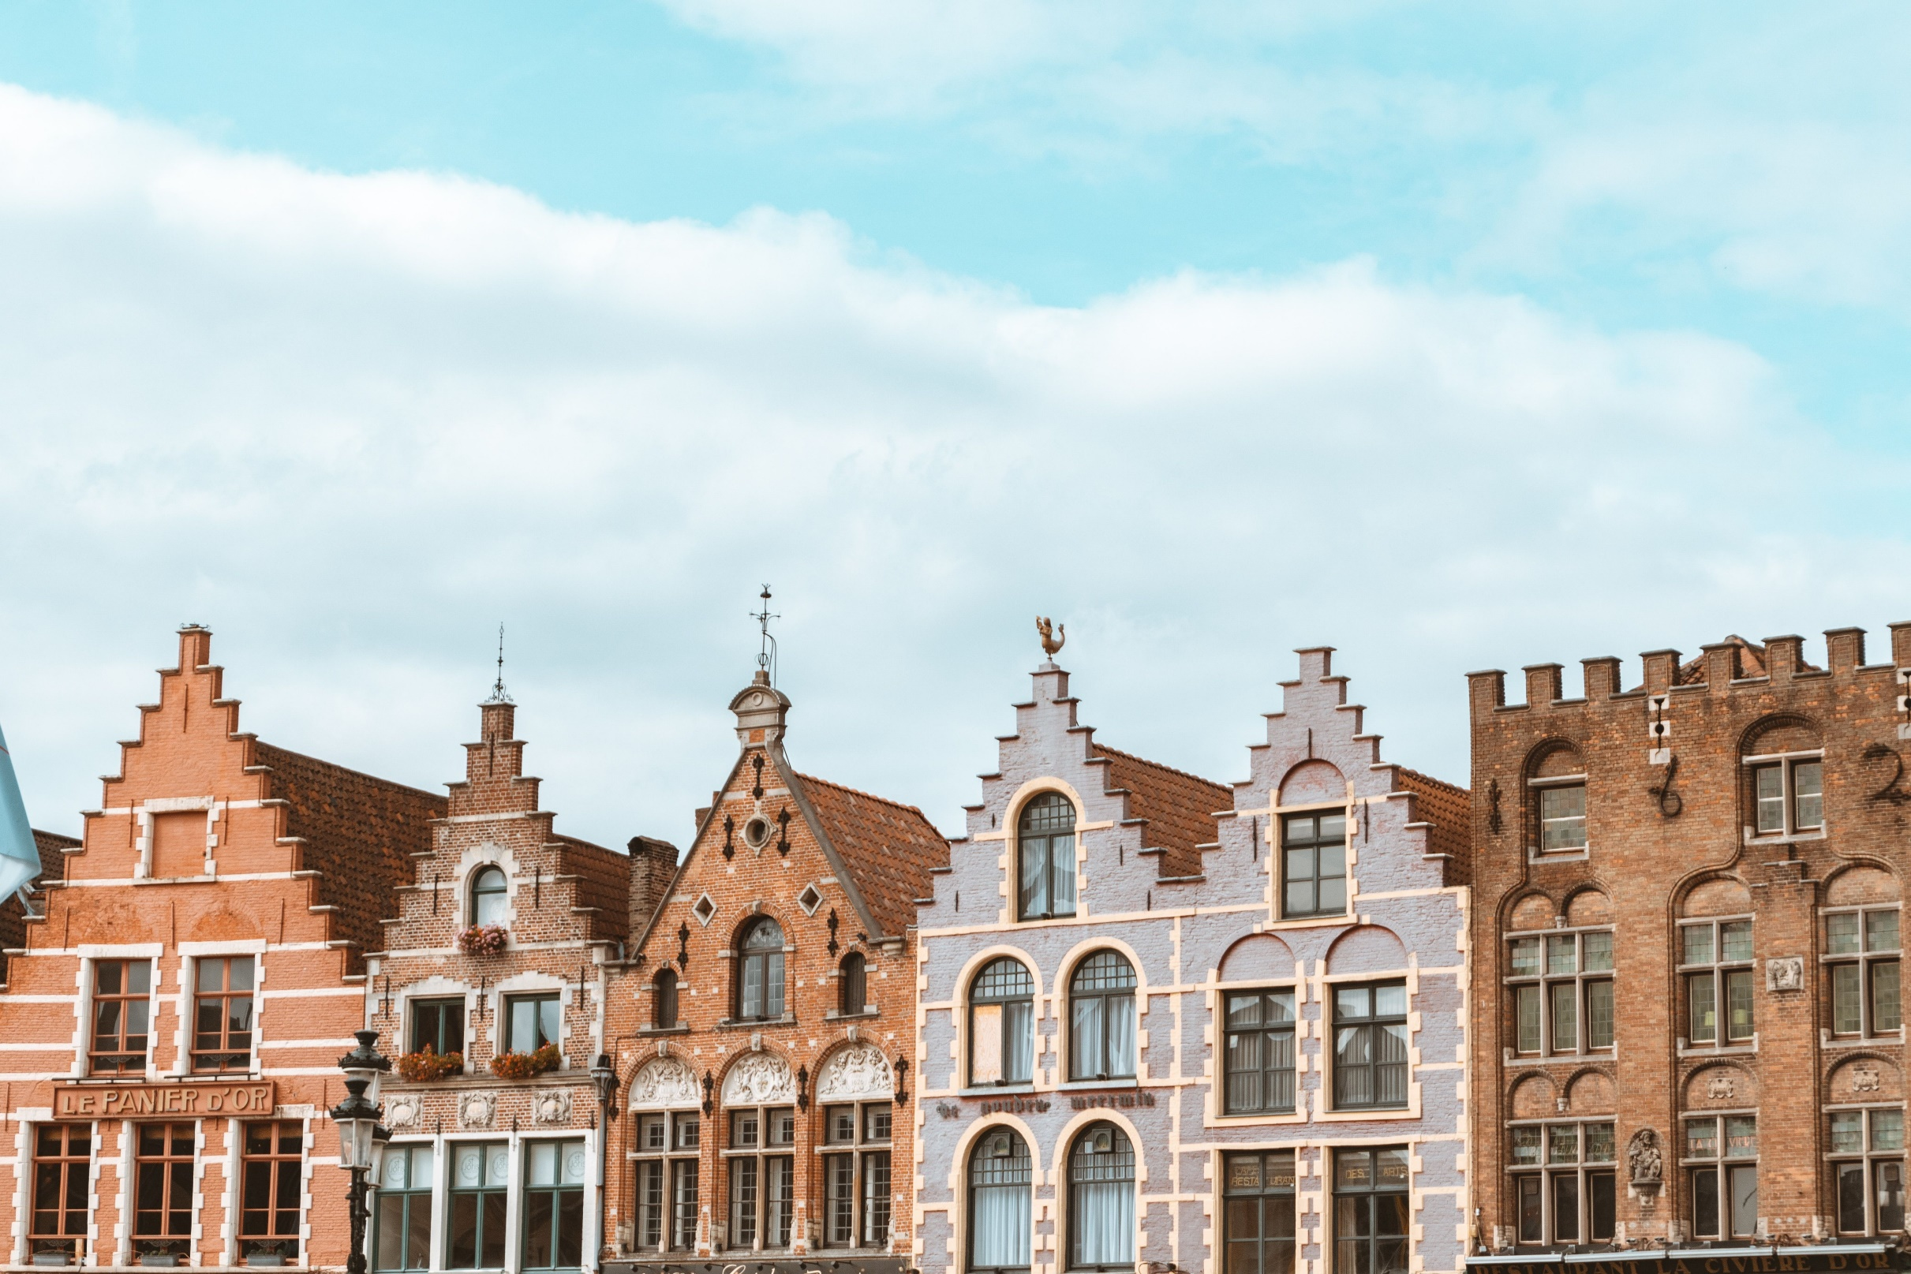
STADSBESTUUR
PUBLIEKE
ORGANISATIE
WERKGEVERS
STERKTE
VERTROUWEN
PRIVATE ORGANISATIE
WELZIJN
JIJ EN IK

Slide 7
GENT ALS INCLUSIEVE STAD VOOR MENSEN IN HERSTEL VAN DRUGGEBRUIK
Verbinden
Kennisvermeerdering
Herstel vieren
Zichtbaarheid >
Stigma <
Stadsniveau

Slide 8
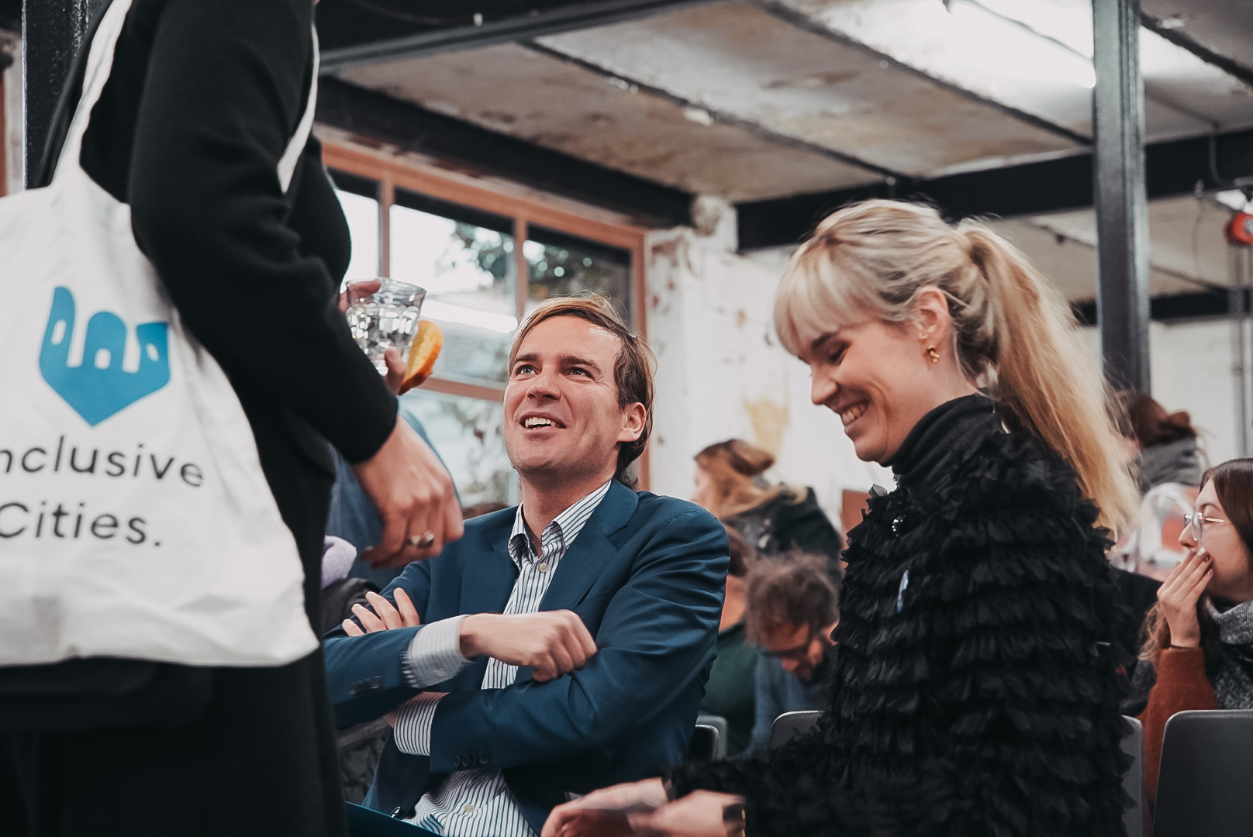
Kerngroep
Gentse vrienden van herstel

Slide 9
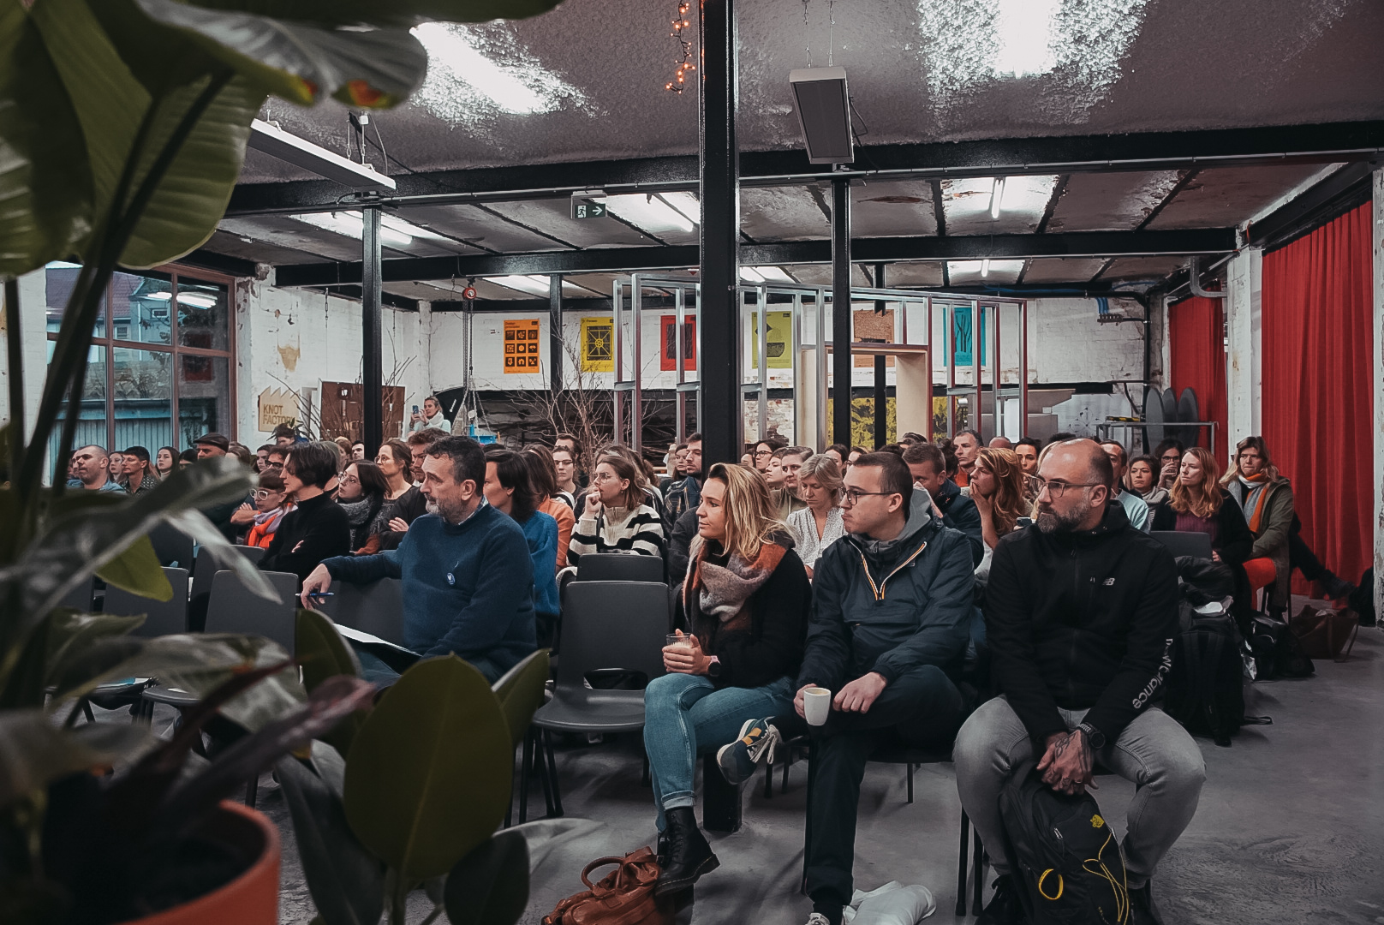
Kick-off
(December 2022)

Slide 10
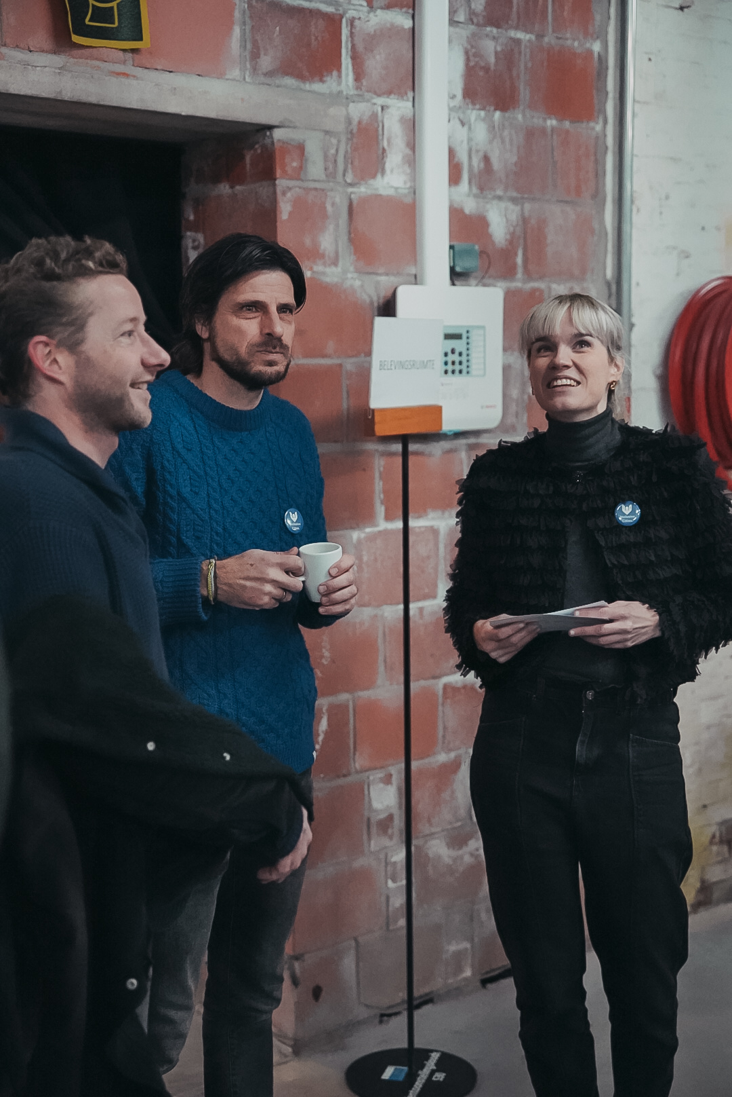

Slide 11
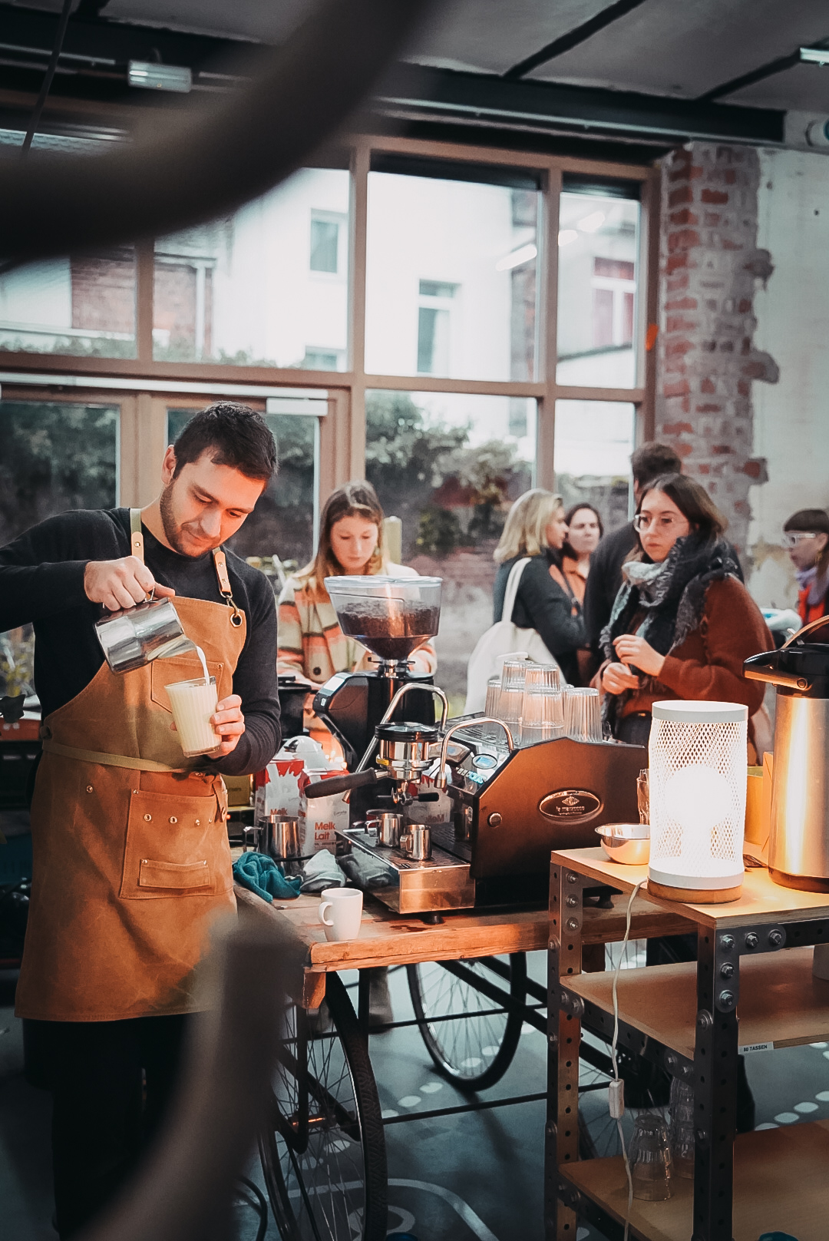
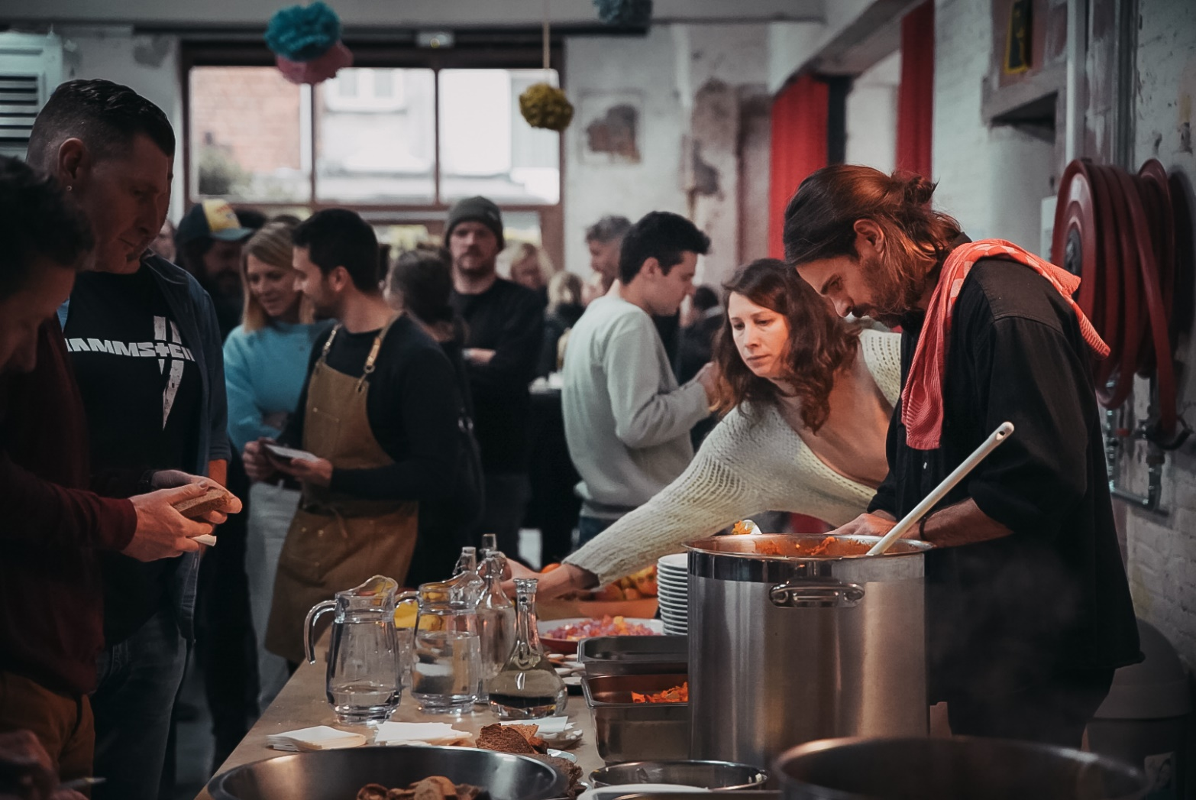

Slide 12
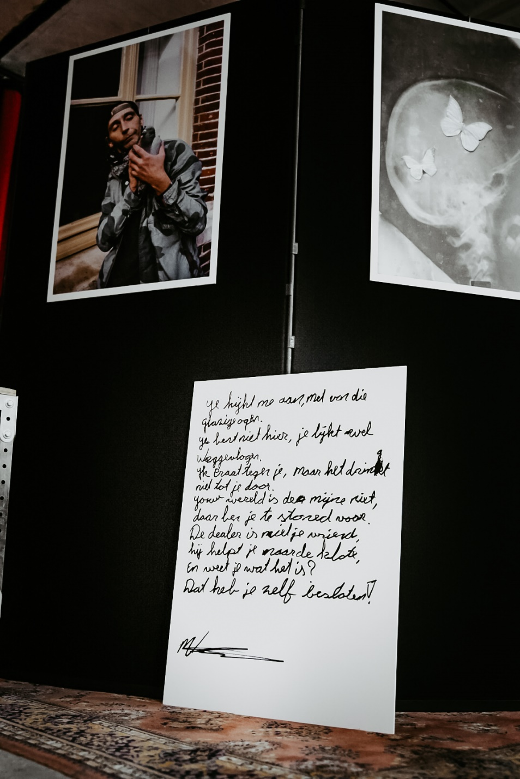
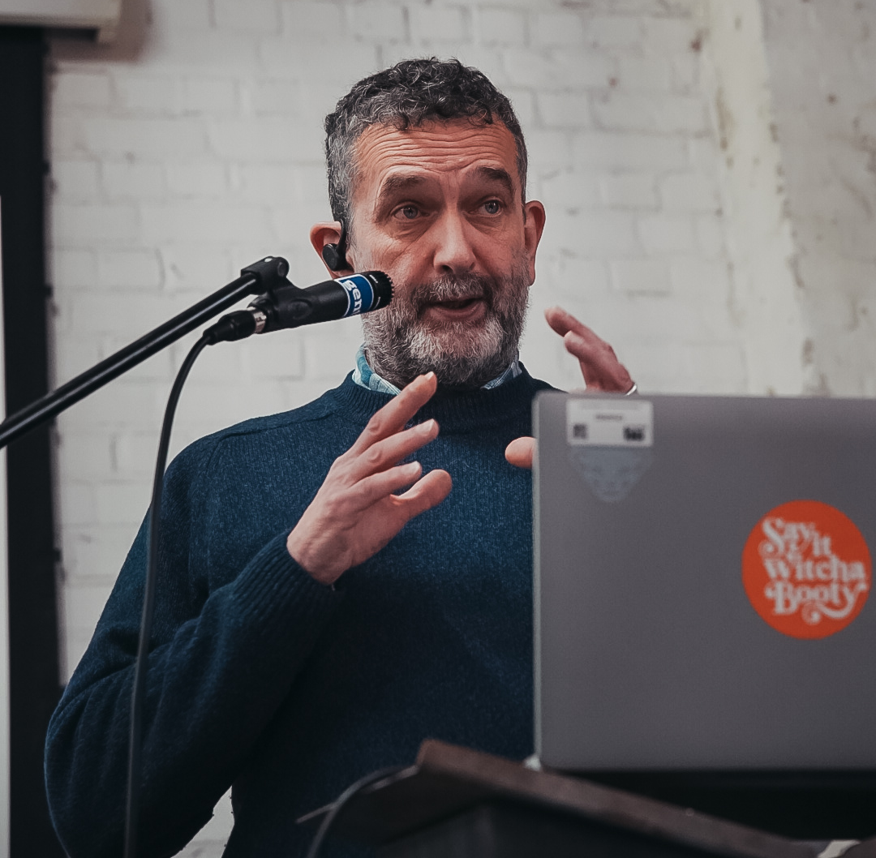

Slide 13
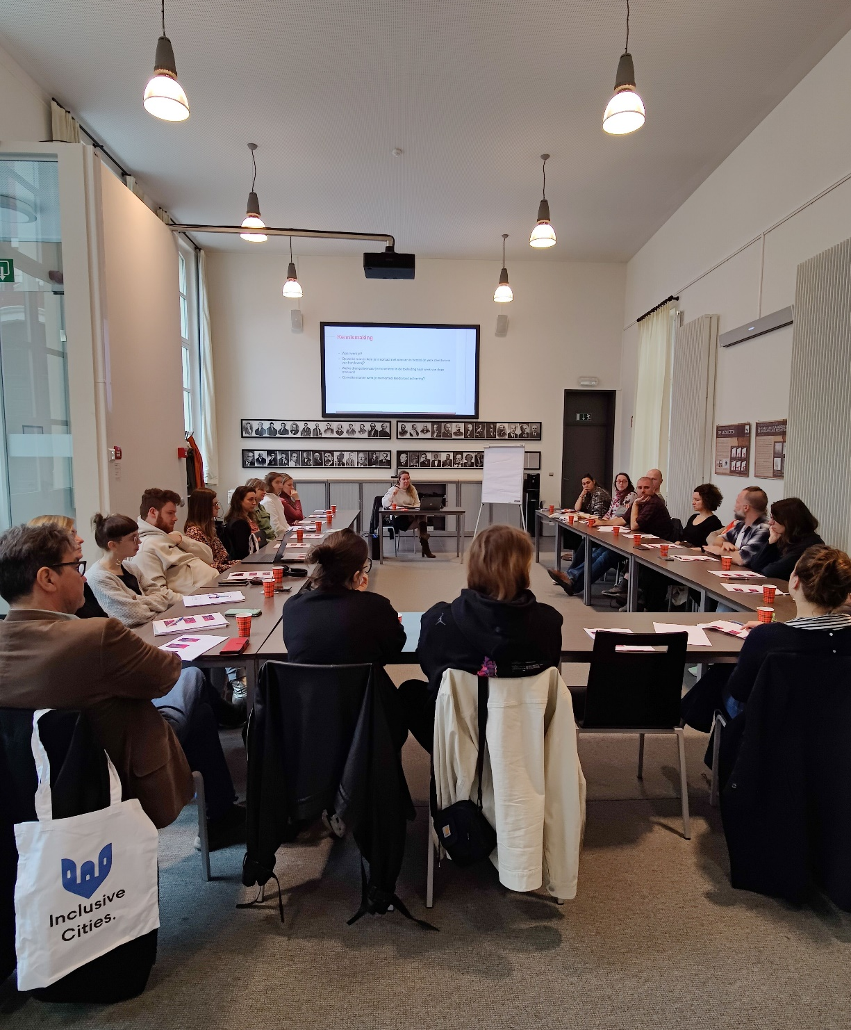
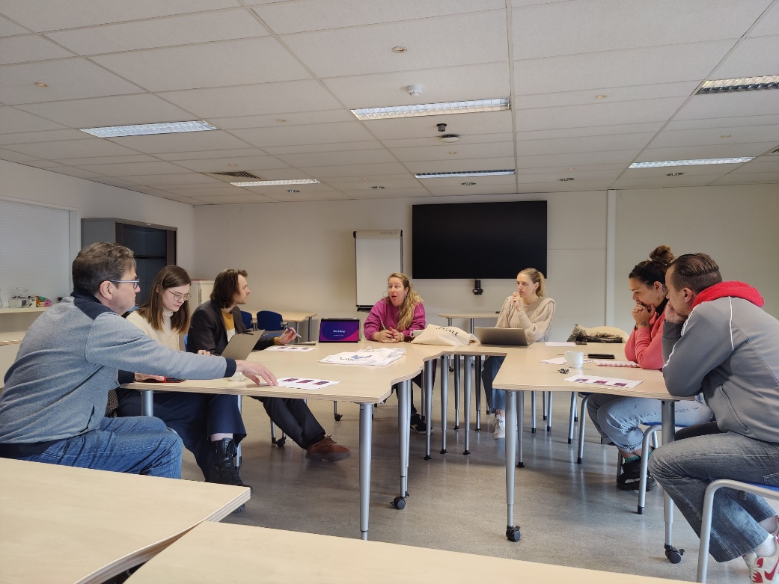
Samen
aan het werk
(April 2023)

Slide 14
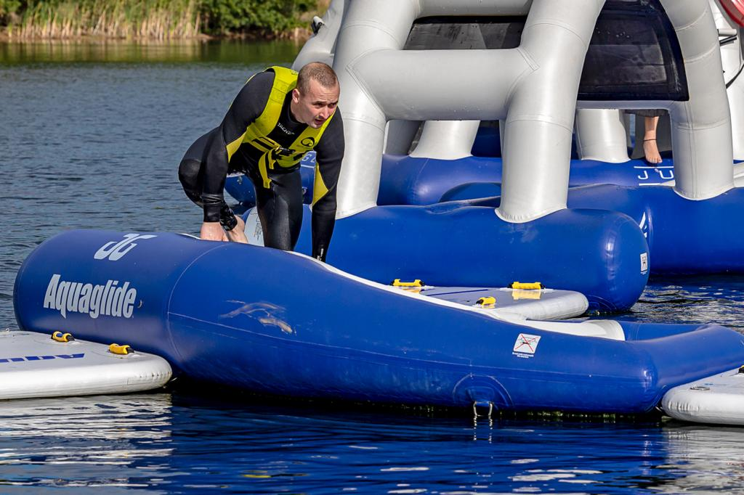
Sport verbindt
(TBD, December 2023)

Slide 16
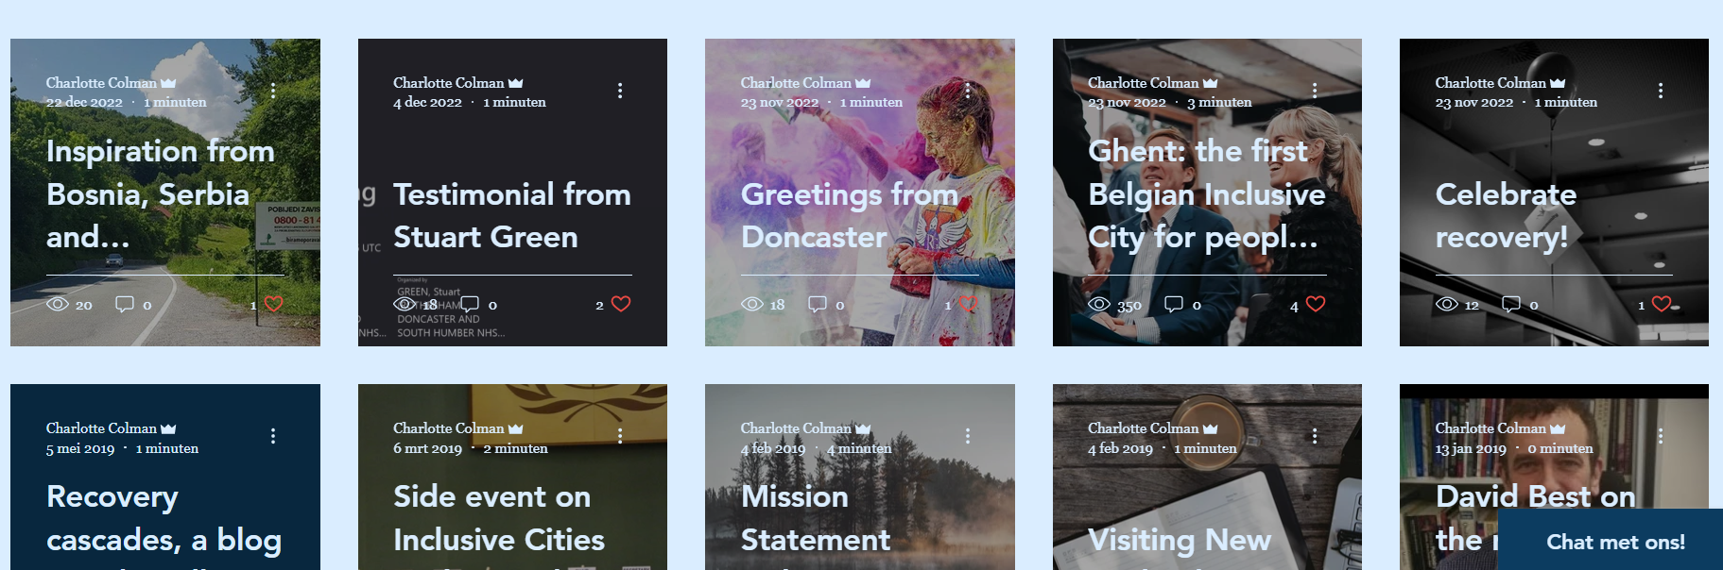
Inclusivecities.info

Slide 17
HARTELIJK DANK charlotte.colman@ugent.be

